Slide 1
목차
연구소개
코퍼스 구축
코퍼스 분석
결론

Slide 2
연구소개

Slide 3
연구주제
1800여 편의 논문, 500만 어절 규모
n-gram, word list, 형태소 분석
분야별 특성 추출

Slide 4
연구의 필요성
문이과 논문에 대한 일반적인 인식과 실제가 일치하는가?
논문 평가의 척도 제공
고급 한국어 학습자를 위한 학습자료
이과, 문과 분야의 논문의 어휘, 구문에서 차이가 나타나는가?
격식적 담화 코퍼스를 구축하여 향후 자동수정, 자동완성 등의 기술에 활용

Slide 5
연구 단계
코퍼스 구축
Word list, N-gram, 형태소 분석
Pajek을 이용한 시각화
다양한 방법으로 해석 시도

Slide 6
코퍼스 구축

Slide 7
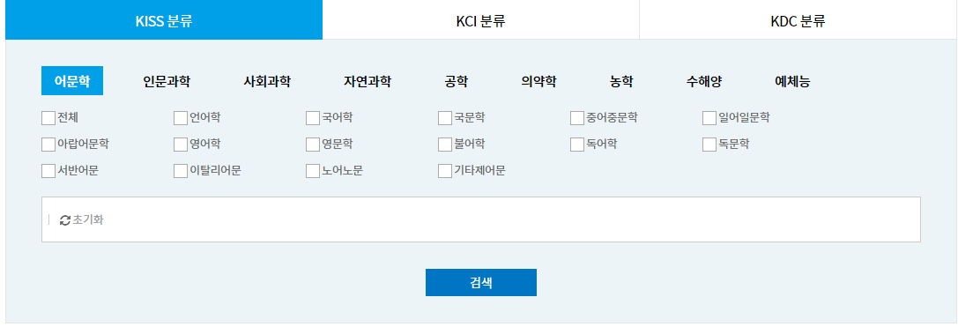
주제 선정
KISS의 분류를 참고하여 분야를 선정
어문학, 사회과학, 인문과학, 자연과학, 공학, 의약학
논문 수집(Kiss, DBpia 등 이용)

Slide 8
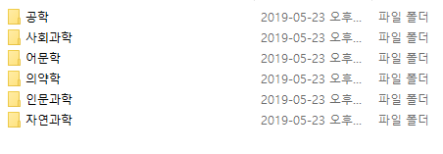
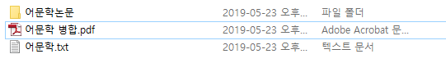
전처리 과정
논문 pdf파일 병합
영문 초록, 서지정보, 참고문헌 등 삭제
영문, 숫자 필요에 따라 삭제

